Slide 1

Хэнтий аймгийн 2023 оны жилийн эцсийн мал тооллогын урьдчилсан дүн
чингис хот
2023.12.28

Slide 2

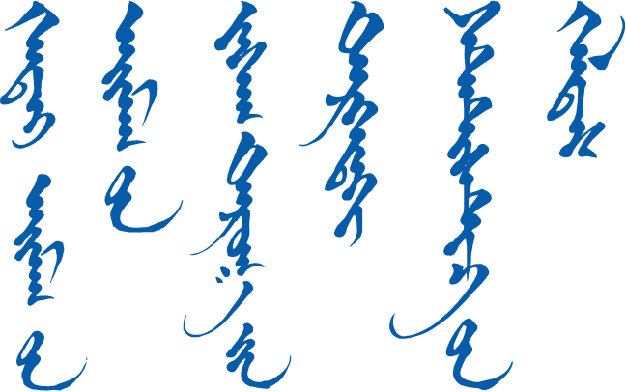
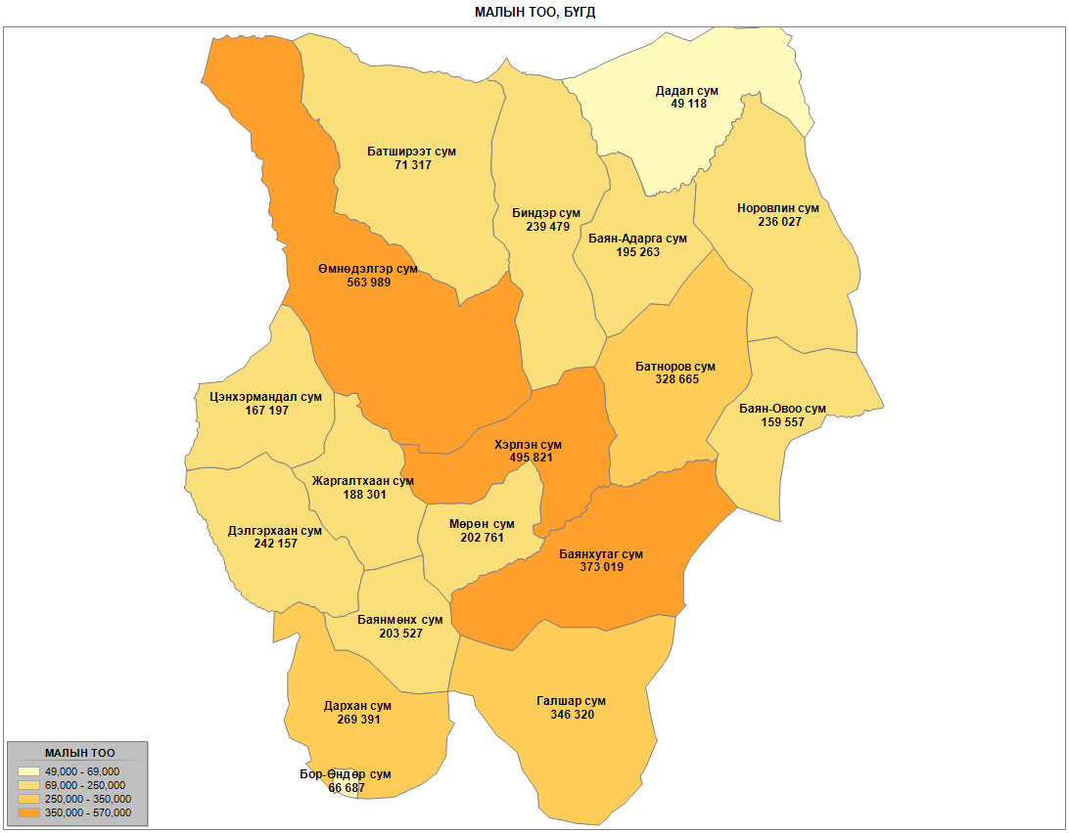
Урьдчилсан дүн

Slide 3
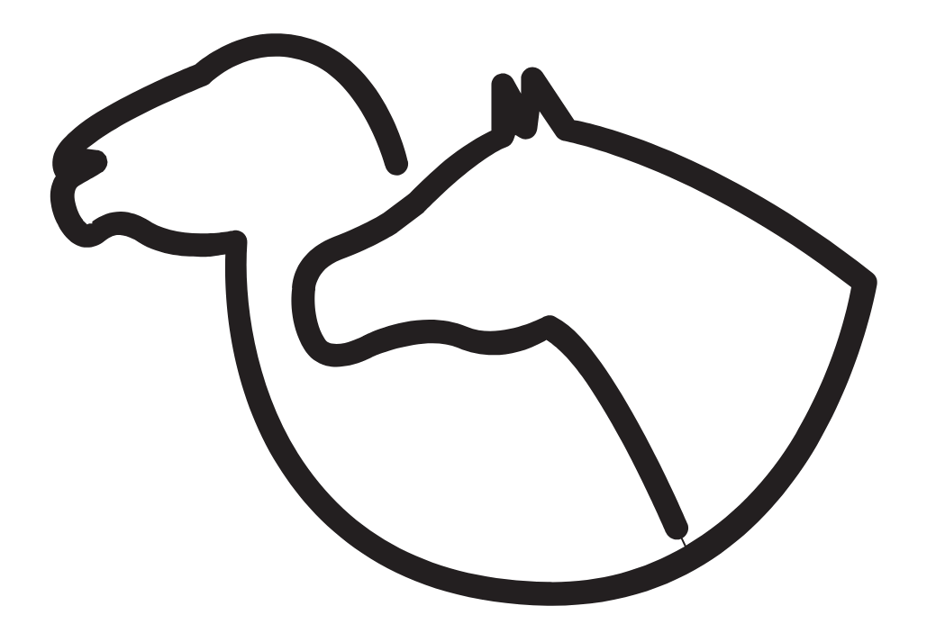




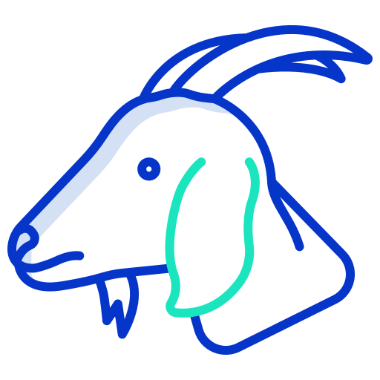

Урьдчилсан дүн
малын төрлөөр өмнөх онтой харьцуулахад хонь 345.5 мянга (13.2), ямаа 284.6 мянга (17.2), үхэр 29.3 мянга (6.7%), адуу 18.5 мянга (4.9%), тэмээ 0.2 буюу (3.7%) -аар тус тус буурсан байна. Малын тоо, мянган толгой
4398.6
358.1
405.6
3.9
2265.3
1365.7
-678.0 (-13.4%)
-18.5 (-4.9%)
-29.3 (-6.7%)
-0.2 (-3.7%)
-345.5 (-13.2%)
-284.6 (-17.2%)

Slide 4
Урьдчилсан дүн
Аймгийн хэмжээнд Норовлин сумын мал 19.2 мянган толгойгоор өсөж, бусад сумдын мал 2.9 мянган толгой – 109.5 мянган толгойгоор буурсан байна. Баянхутаг,Өмнөдэлгэр,Батноров сумдын мал хамгийн их хорогдсон байна

Slide 5

  Урьдчилсан дүн
Нийт малын тоогоор Хэнтий аймгийн Өмнөдэлгэр сум 564.0 мянган толгой мал тоолуулж улсын хэмжээнд тэргүүлж байна. Малын тоогоор тэргүүлж байгаа сум, мянган толгой
1
Д/Д | Аймаг, сум | Бүгд
1 | Өмнөдэлгэр сум | 564.0
2 | Хэрлэн сум | 495.8
3 | Баянхутаг сум | 373.0
4 | Галшар сум | 346.3
5 | Батноров сум | 328.7
6 | Дархан сум | 269.4
7 | Дэлгэрхаан сум | 242.1
8 | Биндэр сум | 239.5
9 | Норовлин сум | 236.0
10 | Баянмөнх сум | 203.5
2
3

Slide 6
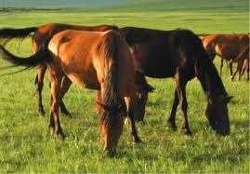
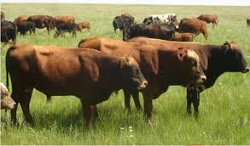
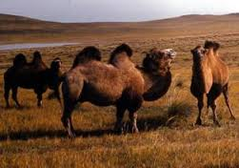
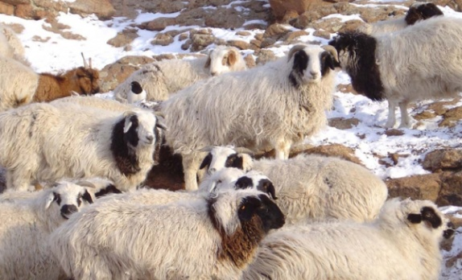
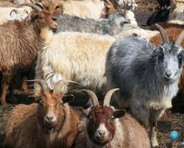
  Урьдчилсан дүн
АЙМГИЙН ХЭМЖЭЭНД ӨМНӨДЭЛГЭР СУМ АДУУ, ҮХЭР, ХОНЬ, ЯМААНЫ ТООГООР ТЭРГҮҮЛЖ , ДАРХАН СУМ ТЭМЭЭНИЙ ТООГООР ТЭРГҮҮЛЖ БАЙНА. МАЛЫН ТООГООР ТЭРГҮҮЛЖ БАЙГАА СУМ, мянган толгой
I | Өмнөдэлгэр | 564.0 | Өмнөдэлгэр | 34.7 | Өмнөдэлгэр | 42.9 | Дархан | 0.8 | Өмнөдэлгэр | 287.7 | Өмнөдэлгэр | 198.5
II | Хэрлэн | 495.8 | Хэрлэн | 33.4 | Хэрлэн | 39.9 | Баянмөнх | 0.5 | Хэрлэн | 264.6 | Хэрлэн | 157.5
III | Баянхутаг | 373.0 | Баянхутаг | 32.9 | Биндэр | 39.1 | Галшар | 0.5 | Баянхутаг | 217.0 | Галшар | 107.1
IV | Галшар | 346.3 | Батноров | 32.7 | Норовлин | 38.6 | Мөрөн | 0.4 | Галшар | 188.9 | Баянхутаг | 101.0
V | Батноров | 328.7 | Галшар | 27.0 | Батноров | 26.8 | Баянхутаг | 0.3 | Батноров | 175.0 | Батноров | 93.9

Slide 7

хэнтий АЙМГИЙН
ЗАСАГ ДАРГЫН ДЭРГЭДЭХ
СТАТИСТИКИЙН ХЭЛТЭС
Анхаарал хандуулсанд баярлалаа
WWW.kHENTII.NSO.MN | WWW.1212.MN

